Slide 1
デジタル庁が実施する経過措置の申請対象となる
国民健康保険システムの機能要件について
国民健康保険システム標準化検討会

Slide 2
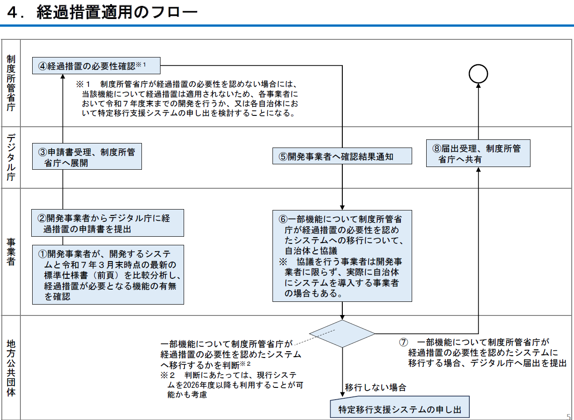
国民健康保険システム標準仕様書における「実装必須機能（経過措置対象）」とデジタル庁による「移行後の経過措置（一部機能の移行後の実装等）」について
国民健康保険システム標準仕様書（以下「国保標準仕様書」という。）に係る令和6年度の標準化検討会にて実装必須機能（経過措置対象）とする機能について整理を行い、全国意見照会を行ったうえで国保標準仕様書【第1.4版】の本紙及び別紙において、経過措置に係る記載を反映したところ。
一方、令和7年2月にデジタル庁から「移行後の経過措置（一部機能の移行後の実装等）について」においても、経過措置の考え方及び適用の流れが示されたことを受け、令和7年3月10日に実施した国保標準仕様書第4回合同ワーキングチームにおいて、これら2つの経過措置の関係性について示すようご意見をいただいたため、この点についても国保標準仕様書【第1.4版】の本紙に記載を追加している。
国保標準仕様書【第1.4版】（本紙）第３章 １．（１６）実装必須機能（経過措置対象について）
国民健康保険の制度運営に直結しない実装必須機能について、本仕様書に示す機能要件のとおり国民健康保険システムに実装されていない場合でも、システム外での対応や現行機能の継続利用等による代替運用が可能であり、市区町村の事務に支障がないと考えられる機能については時限を設けた標準オプション機能とする方針とし、機能・帳票要件に以下のとおり示している。
（機能・帳票要件の記載方法は省略）
国保標準仕様書【第1.4版】（本紙）第３章 １．（１６）実装必須機能（経過措置対象について）
機能・帳票要件に示した実装必須機能（経過措置対象）以外の実装必須機能について経過措置対象とする必要がある場合は、令和7年2月にデジタル庁より示された「移行後の経過措置（一部機能の移行後の実装等）について」の「４．経過措置適用のフロー」に従い手続きを行う必要がある。
地方公共団体の基幹業務システムの統一・標準化一部機能における移行後の経過措置に関する
事業者説明会資料（抜粋）

Slide 3
国民健康保険システム標準仕様書における「実装必須機能（経過措置対象）」とデジタル庁による「移行後の経過措置（一部機能の移行後の実装等）」について
国保標準仕様書においては、実装必須機能（経過措置対象）を規定したことにより、令和8年4月1日までに実装すべき機能数が全体として減少することとなるが、個々の国保システムにおいて、なお残る実装必須機能を令和8年4月1日まで実装することが困難である状況が生じた場合には、デジタル庁が示す経過措置適用のフロー（下図において「フロー」という。）に従い、個別に経過措置の申請を行うこととなる。
【イメージ図】
国保標準仕様書における経過措置等
デジタル庁による
経過措置
…
…
標準オプション機能
「実装してもしなくてもよい機能」
⇒令和8年4月1日までの実装は要しない。
国保標準仕様書における実装必須機能数の減少
実装必須機能
（経過措置対象）
国保標準仕様書において、一部の実装必須機能について、時限的に標準オプション機能として取扱うこととした機能
⇒令和8年4月1日までの実装は要しない。
各開発事業者において、令和8年4月1日までの開発（削除）が困難と判断した機能
経過措置申請対象機能
実装必須機能
デジタル庁に経過措置の申請書を提出
⇒フローに従い、個別に判断が行われる。
実装必須機能
各開発事業者にて
システムの開発状況を
踏まえて比較・検討
実装完了
国保標準仕様書に
規定する機能要件
（～第1.3版まで）
国保標準仕様書に
規定する機能要件
（第1.4版）
各国保システム
（開発事業者）

